Slide 1
ŠTEVILA DO 1000 ENICE, DESETICE, STOTICE
Delovni zvezek, STRAN 28.

Slide 2
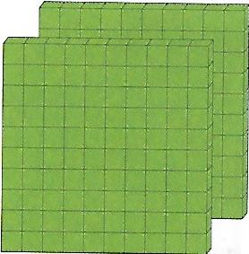
STOTICE, DESETICE, ENICE
Stotice, desetice, enice
S D E

Slide 3
Koliko denarja je v denarnici?

Slide 4
Koliko je jajc?

Slide 5
Koliko je jajc?

Slide 6
Koliko je jajc?

Slide 7
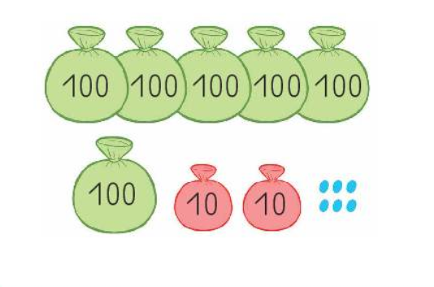
6S
2D
6E
626
Koliko je frnikol?

Slide 8
Preberimo števila.
Števila prepiši v zvezek.

Slide 9
Reši naloge v DZ: 29.
V Moji matematiki imaš naloge.
Reši jih do 25. 4. 2020
Naloga:

